Slide 1
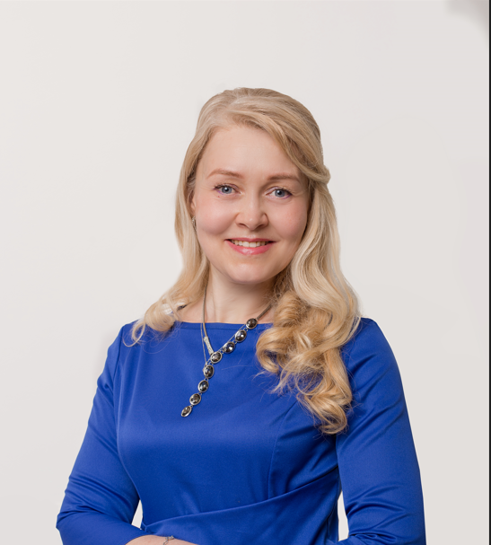
Всероссийский конкурс образовательных практик по обновлению содержания и технологий дополнительного образования в соответствии с приоритетными направлениями , в том числе каникулярных профориентационных школ, образовательных организаций
Панель методик и технологий образовательной практики
«На страже здоровья»
в рамках реализации ДООП
«Открытия в мире биологии»
Номинация «Здоровье»
естественнонаучная направленность
Зарипова Венера Рафаэловна,
педагог дополнительного образования, заведующая отделом интеллектуального развития
МАУДО «Городской дворец творчества детей и молодежи №1»
г. Набережные Челны

Slide 2
Панель методик и технологий образовательной практики
При реализации образовательной практики в рамках программы «Открытия в мире биологии» используются технологии, позволяющие развить интеллектуально-творческие способности и таланты детей, создать условия для профориентации обучающихся.
Проблемное
обучение,
кейс-технологии
Личностно –
ориентированные
Профориентационные
Дистанционное
обучение
Коммуникативные
Информационно –
коммуникационные
Исследовательская
и проектная
деятельность
Интерактивные,
игровые
Деятельностный
подход

Slide 3
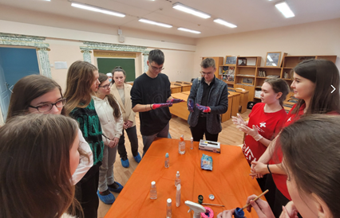
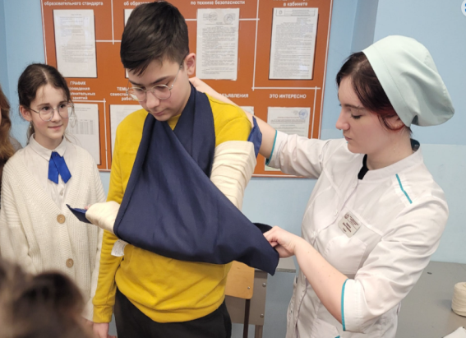
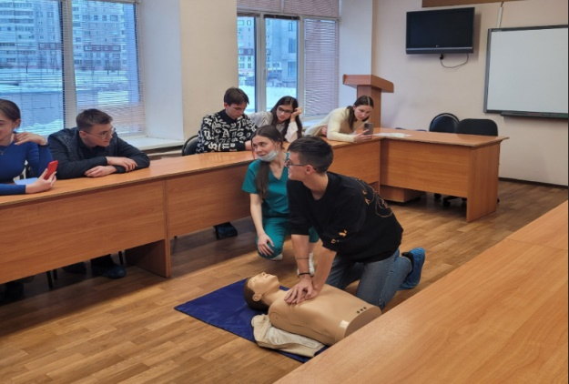
Панель методик и технологий
Для реализации образовательной практики заключен договор о сетевом
взаимодействии с организациями:
ООО «Семейная клиника «Танар»» https://edu.tatar.ru/upload/storage/org1530/files/%D0%94%D0%BE%D0%B3%D0%BE%D0%B2%D0%BE%D1%80%20%D1%81%20%D0%9E%D0%9E%D0%9E%20%D0%A2%D0%B0%D0%BD%D0%B0%D1%80%20%D0%AF%D0%BD%D0%B2%D0%B0%D1%80%D1%8C21-%D0%9C%D0%B0%D0%B9%2023.pdf
ФГАОУ ВО «Казанский федеральный университет» https://edu.tatar.ru/upload/storage/org1530/files/%D0%94%D0%BE%D0%B3%D0%BE%D0%B2%D0%BE%D1%80%20%D0%BE%20%D1%81%D0%BE%D1%82%D1%80%D1%83%D0%B4%D0%BD%D0%B8%D1%87%D0%B5%D1%81%D1%82%D0%B2%D0%B5%20%D0%9A%D0%A4%D0%A3_removed.pdf
Партнерское взаимодействие с Набережночелнинским медицинским колледжем на базе которого провелись профориентационные мастер-классы и экскурсии,
Встречи с представителями различных профессий медико-биологического профиля

Slide 4
При организации образовательной практики использовались
системно-деятельностный, антропологический, компетентностный, личностно ориентированный подходы при которых происходит вовлечение детей в события, игры, встречи с людьми из сферы здравоохранения, а так же формируется здоровье сберегающего поведения у подростков.
Компетентностный подход заключается в развитии у обучающихся способности к самостоятельному принятию решений на основе полученного жизненного и профессионального опыта. Антропологический подход предполагает соотнесение об явлениях со знаниями о природе человека, о методах его исследования. Деятельность рассматривается как основное средство и главное условие развития личности детей, при котором они получают личный опыт.
Описание практики https://disk.yandex.ru/i/N_p7x7wsKbV5wg
Педагогические подходы образовательной практики

Slide 5
Занятие «В поисках открытий» http://www.gdtdim.ru/opit/pedmaster22.pdf
Практикум «Первая медицинская помощь»
Практикум «Измерение уровня здоровья по методике Апанасенко Г.Л.», дискуссия «Плюсы и минусы профессии врача» https://disk.yandex.ru/i/9r9OXNQyXT8YRA
Профессиональные пробы в Набережночелнинском медицинском колледже и экскурсией на кафедры колледжа и экскурсии по кафедрам колледжа, беседа со специалистами https://vk.com/scientific_society_of_students?w=wall-33261841_479%2Fall
https://disk.yandex.ru/i/zSLk3zqH-w2vjA
Он-лайн нетворкинг со студентами медицинских ВУЗов, выпускниками объединения «Открытия в мире биологии», с преподавателями Казанского федерального университета https://vk.com/scientific_society_of_students?w=wall-33261841_506%2Fall
Интеллектуально-творческая игра по станциям «Зож- party», организуемая обучающимися https://disk.yandex.ru/i/BQh4DPgx4YiwKw
Персонифицированная работа с детьми по исследовательской деятельности, беседа в коучинговом формате о выборе будущей профессии, о возможностях обучения, профессиональных целях и путях ее реализации
https://disk.yandex.ru/edit/d/TinC5bneZEXM3UdXbUzR7iPegnqahzm72s0qoIz-cKg6ZzFTYTJyQkdFUQ
План мероприятий и методики образовательной практики

Slide 6
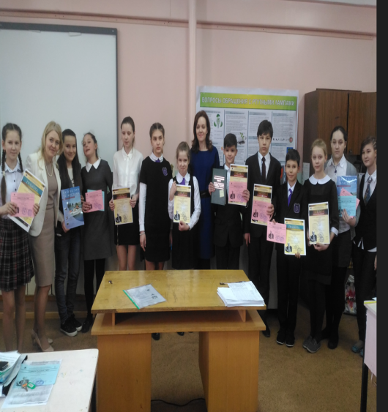
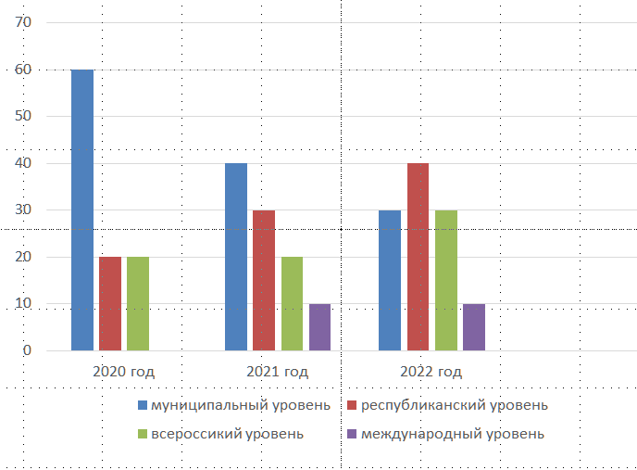
Образовательные результаты:
победы обучающихся на конференциях и конкурсах
Ссылка на публикации об образовательных результатах в 2022-2023 уч.году
https://disk.yandex.ru/i/zSLk3zqH-w2vjA

Slide 7
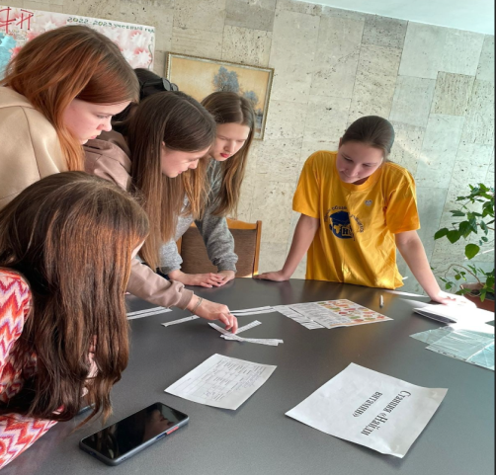
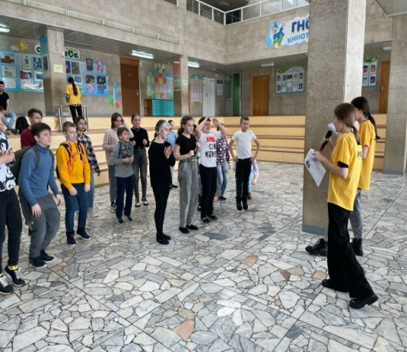
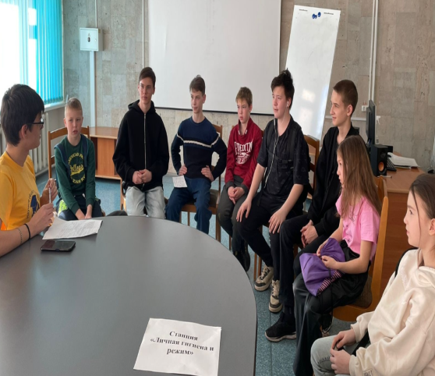
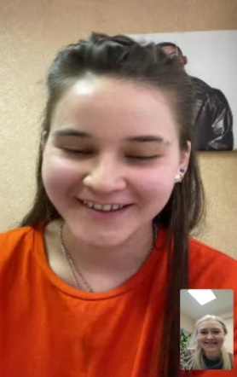
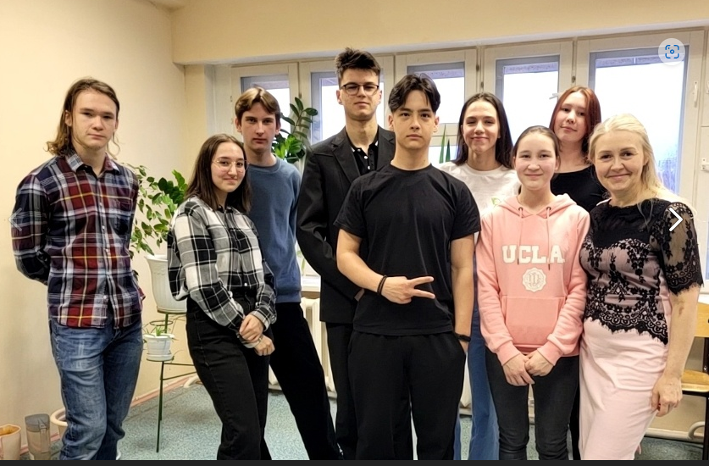
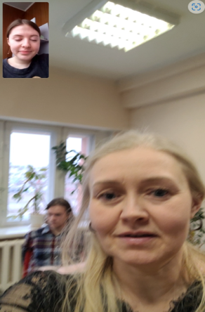
Он-лайн встреча с выпускниками
https://vk.com/scientific_society_of_students?w=wall-33261841_500%2Fall
Обучающиеся объединения «Открытия в мире биологии» проводят игру «ЗОЖ-party»

Slide 8
Результативность поступление выпускников
в учебные заведения медики-биологического профиля
Мониторинг отслеживания профессиональных интересов обучающихся показал, что более 85% выпускников продолжают обучение по профилю деятельности объединения https://disk.yandex.ru/d/s6_3oI-WI4OlOQ
За последние три года обучающиеся успешно поступили на факультеты медико-биологической направленности следующих высших и средних профессиональных образовательных организаций нашей страны:
Ижевская медицинская академия,
Казанский государственный медицинский университет,
Казанский медицинский колледж,
Казанский медицинский колледж,
Казанский Федеральный университет (биологический факультет),
Набережночелнинский медицинский колледж,
Нижегородская медицинская академия,
Пермская медицинская академия Санкт-Петербургский государственный университет (ландшафтный дизайн) и др.
Изучение мнения обучающихся объединения «Открытия в мире биологии»
Результаты анкетирования на удовлетворенность запросов обучающихся
https://disk.yandex.ru/i/YYAOVb0bn88kKg

Slide 9
Перспективы развития образовательной практики
Экскурсия в Детский диагностический центр г. Набережные Челны и интервью обучающихся со специалистами для ознакомления с особенностями работы людей по профессиям: рентгенолог, эндокринолог, анестезиолог и др.
Волонтёрская работа подростков в Набережночелнинском доме – интернате для престарелых и инвалидов в период летних каникул

Slide 10
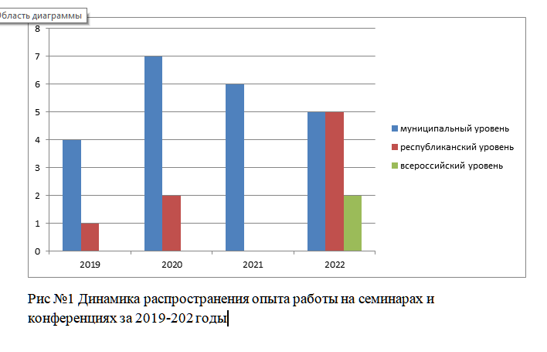
Распространение педагогического опыта

Slide 11
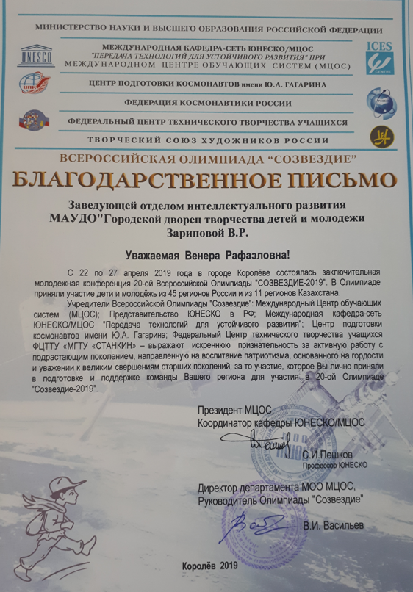
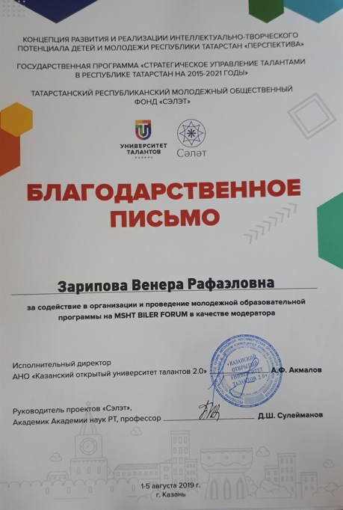
Благодарственные письма
Номинация «Портфолио заведующего отделом дополнительного образования»
Зарипова Венера Рафаэловна

